Slide 1


PHÒNG GIÁO DỤC VÀ ĐÀO TẠO QUẬN LONG BIÊN
Trường Mầm Non Gia Thượng
GIÁO DỤC ÂM NHẠC
ĐỀ TÀI: DẠY HÁT ĐÔI DÉP
TC: Nghe âm thanh đoán tên nhạc cụ
LỨA TUỔI: 24 – 36 THÁNG
NGƯỜI THỰC HIỆN : ĐÀO THỊ NGA LINH
THỜI GIAN: 12-15 PHÚT
NĂM HỌC : 2018 - 2019

Slide 2

I: MỤC ĐÍCH , YÊU CẦU
Kiến thức:
- Trẻ biết tên bài hát, tên tác giả.
- Trẻ cảm nhận được giai điệu vui tươi trong sáng của bài hát nghe và bài hát.
2. Kỹ năng:
- Trẻ thuộc lời bài hát, hát đúng câu.
- Chơi đúng luật.
3. Thái độ
- Trẻ hứng thú tham gia vào hoạt động.

Slide 3

II: CHUẨN BỊ
1. Đồ dùng của cô
- Nhạc bài: Đôi dép, Tôi là cái ấm trà.
2. Đồ dùng của trẻ:
- Chỗ ngồi cho trẻ.
- Các dụng cụ âm nhạc:
Trống, phách tre, xắc xô.

Slide 4

III: CÁCH TIẾN HÀNH
1: Ổn định tổ chức:
Cô và trẻ cùng đọc bài thơ “ Đi dép”
Trò chuyện dẫn dắt vào bài.

Slide 5

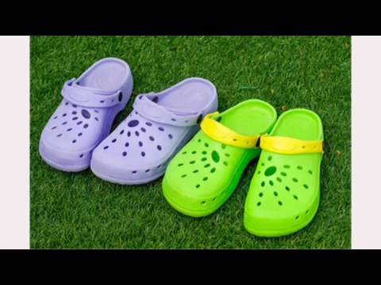
2. Phương pháp, hình thức tổ chức::
* Dạy hát: Đôi dép
- Cô giới thiệu tên bài hát , tên tác giả.
- Cô hát lần 1: Cô vừa hát bài gì?

Slide 6

Cô hát lần 2: Hỏi giai điệu bài hát ?
- Cô hát lần 3: Giới thiệu nội dung bài hát: “Đi đôi dép xinh luôn giữ cho đôi chân luôn sạch sẽ, trắng tinh”
- GD trẻ biết đi dép để giữ gìn vệ sinh sạch sẽ.

Slide 7
Trẻ hát

Slide 8

Trò chơi: Nghe âm thanh đoán tên nhạc cụ
- Cô giới thiệu tên trò chơi, cách chơi, luật chơi.
- Cách chơi: Cô mời 1 trẻ lên chơi dùng mũ chóp đội kín mắt, mời 1 bạn lên lấy dụ
- Cô tổ chức cho trẻ chơi 2-3 lần

Slide 9
3. Kết thúc:
- Cô nhận xét tiết học động viên khen ngợi trẻ.

Slide 10
XIN CHÂN THÀNH CẢM ƠN !

